Slide 1

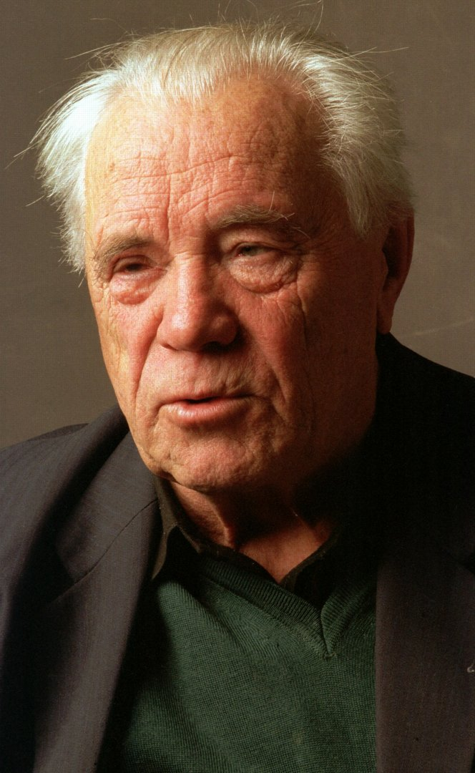
Родился Виктор 1 мая 1924 года в небольшом селе Овсянка Енисейской губернии (ныне – Красноярский край). Когда Виктор был ребенком, его отца арестовали, а мать умерла во время одной из поездок к мужу. После того, как отец Виктора вышел из тюрьмы и еще раз женился, семья переехала в город Игарка Красноярского края. Когда отец попал в больницу, а новая семья отвернулась от Виктора, он оказался в буквальном смысле на улице. Проскитавшись два месяца, был направлен в детский дом.

Slide 2
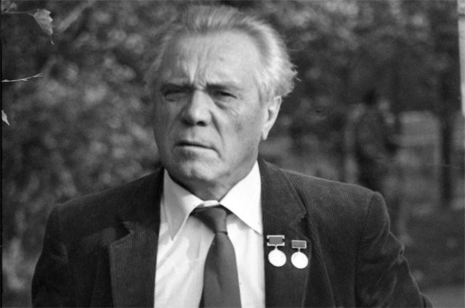
В 1942 году Астафьев добровольно ушел на фронт. Когда война закончилась, Астафьев женился на писательнице Марии Корякиной, вместе с ней поселился в городе Чусовой Пермской области.

Slide 3


А в 1958 году в биографии Виктора Астафьева произошло важное событие – его приняли в Союз писателей. Главными темами произведений Астафьева являются тема деревни и тема войны. Также автор пишет и для детей. Все мы со школьной скамьи знаем «Фотографию, на которой меня нет» и «Васюткино озеро», «Капалуха».

Slide 4
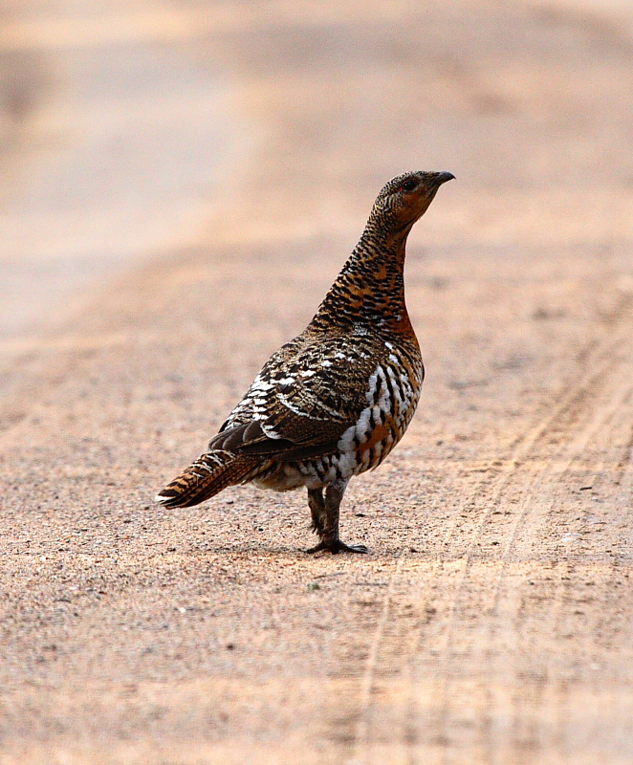
Капалуха – самка глухаря. Она меньше самца, весит около 2 кг. Птица имеет пеструю окраску из смеси поперечных полос ржаво-жёлтого, ржаво-красного, чёрно-бурого и белого цвета, а горло, сгиб крыла и верхняя часть груди у неё ржаво-красные. Поэтому капалуху не заметно, когда она сидит на гнезде.

Slide 5
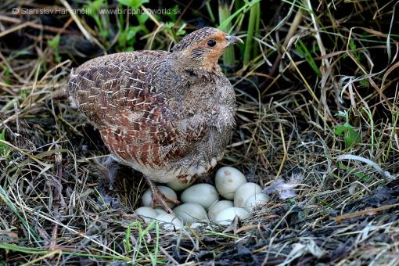
Выводит птенцов капалуха в мае-июне. Яйца (от 6 до 12) откладывает на земле, в ямке, которую выстилает мхом, веточками и перьями. Яйца и птенцов самка охраняет самоотверженно. Водит птенцов только мать, она же учит их добывать корм и прятаться от опасности.

Slide 6
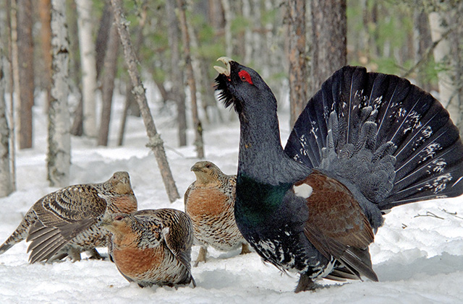
Раньше глухарь повсеместно водился в Европе и Азии.
В Великобритании к середине XVIII века глухарь был совершенно истреблён, а затем завезён туда из Швеции в 1837 году.
В нашей стране из-за вырубки лесов в ряде областей (Курская, Воронежская, Тульская и др.) он исчез полностью.
Чаще всего глухарь встречается в России и в Швеции.

Slide 7
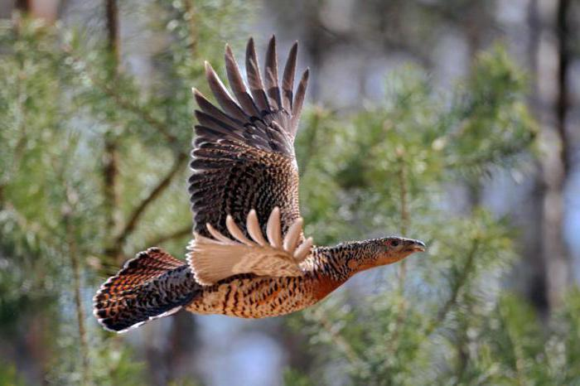
В карельском языке kорраlа "глухарь", в финском kорреlо – то же самое.
Кополухой называют на Урале, пеструхой в Ленинградской области, глушицей на Севере.

Slide 8
пастьба,
покоробленные,
просека,
черничник,
багроветь,
коряга,
космы,
окостенеть,
дремный,
напружный.

Slide 9
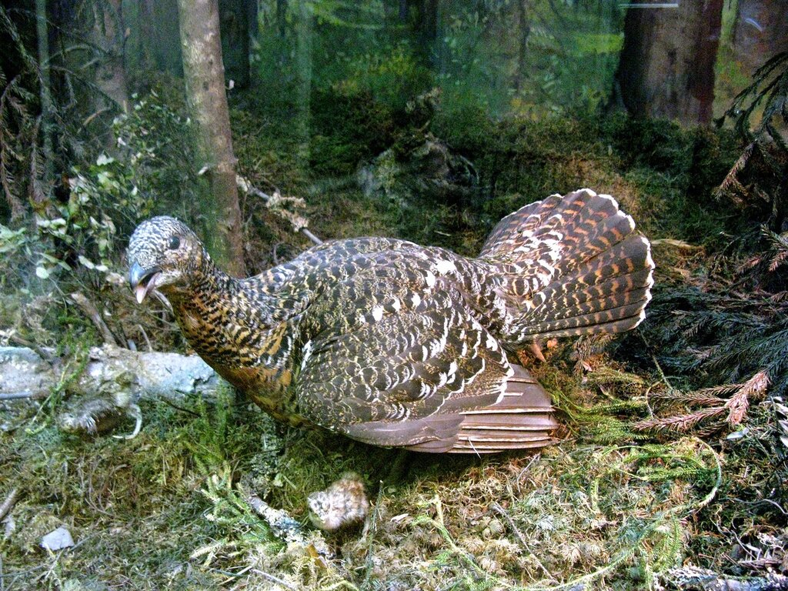
Заботливая, бесстрашная, смелая, самоотверженная

Slide 10
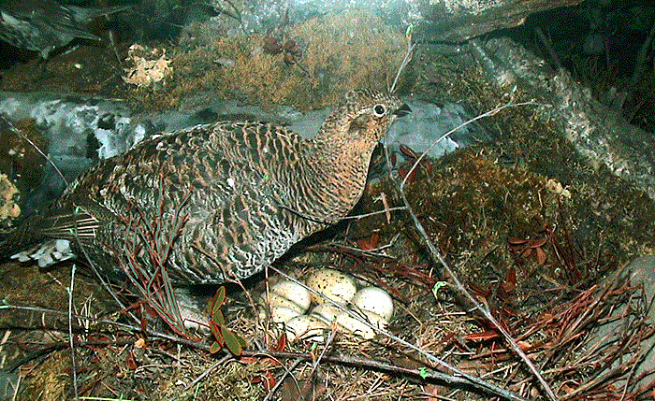
Глупа та птица, которой гнездо свое не мило.
Сердце матери лучше солнца греет.

Slide 11
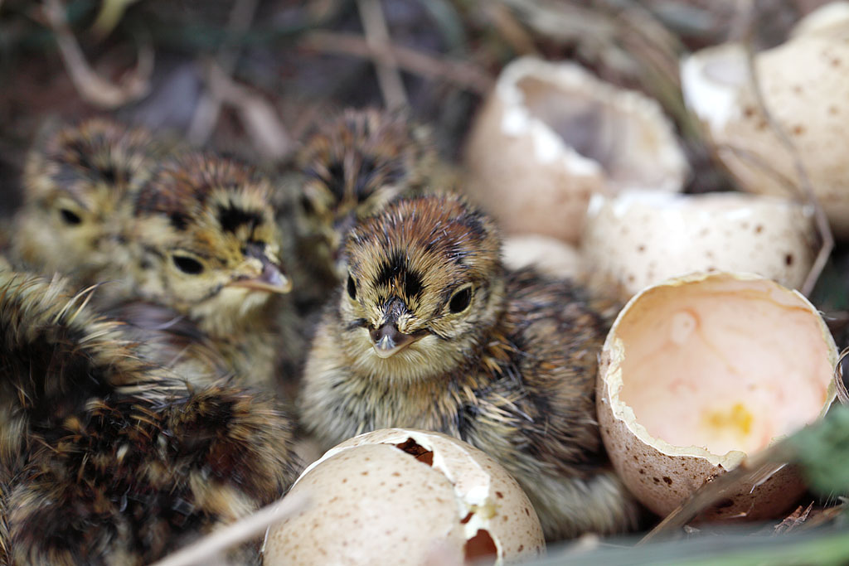
Люби живое! Вокруг много интересного. Лес – дом животных, веди себя в нём как гость!

